Slide 1

الفصل الثالث عشر
موارد الأرض

Slide 2
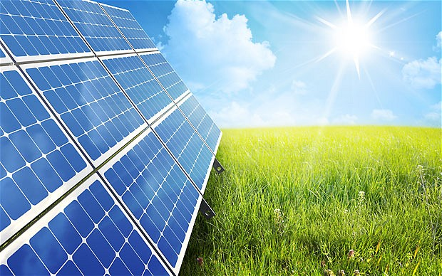

تابع الدرس الأول
استخدام الموارد الطبيعية

Slide 3
موارد طبيعية أخرى
الأشجارُ والنفطُ الخامُ والمعادنُ التي تُستخلصُ منها الفلزاتُ مواردُ طبيعيةٌ تستخدم مباشرة في صناعة مشغل الأقراص.
فهل هذا كل شيء؟

Slide 4
موارد طبيعية أخرى
إن قطع الأشجار، وحفر الآبار والمناجم، وعملية نقل الموارد الطبيعية إلى المصانع، كل ذلك يحتاج إلى الطاقة.

Slide 5
موارد طبيعية أخرى
كما أنَّ عمليةَ إنتاجِ عُـلَبِ الورقِ المقوَّى أو البلاستيكِ أو الأسلاكِ والبراغِي تحتاجُ بدورها إلى الطاقة، فما مصادرُ هذه الطاقةِ؟

Slide 6
موارد طبيعية أخرى
إذا كانت إجابتُـكَ: المواردَ الطبيعيةَ،
فهذا صحيحٌ. فالشاحناتُ التي تنقلُ الموادَّ (المواردَ الطبيعيةَ) الضروريةَ لتصنيعِ المُشغِّـلِ إلى المصانعِ، تحتاجُ إلى البنزينِ أو الديزلِ، وهما من مشتقاتِ النفطِ الخامِ.

Slide 7
موارد طبيعية أخرى
والكهرباء التي تشغل الآلات المستعملة في تصنيع المشغل ربما تولد من حرق الفحم الحجري، وهو كذلك مورد طبيعي آخر يستخرج من باطن الأرض، وهو بذلك يشبه النفط الخام.

Slide 8
جميع المخلوقات تستخدم الموارد الطبيعية
مثلما رأينا في الفقرة السابقة، يحتاج صنع مشغل الأقراص المدمجة الواحد إلى موارد طبيعية مختلفة.

Slide 9
جميع المخلوقات تستخدم الموارد الطبيعية
فكر في جميع الموارد الطبيعية التي تستخدم في صنع شيء أكبر، كبناء منزل أو برج سكنى.

Slide 10
جميع المخلوقات تستخدم الموارد الطبيعية
إن المواد المستخدمة في إنشاء المنازل متعددة، مثل الخشب، والزجاج، والحجارة، والبلاستيك. كما أن الآلات المستخدمة في هذه العملية تستهلك الوقود.

Slide 11
جميع المخلوقات تستخدم الموارد الطبيعية
ويجهَّز المنزل بمصادر الإضاءة الثابتة، وحاميات النوافذ، وأنابيب المياه والأسلاك الكهربائية، ويؤثث بعد الانتهاء من البناء بموارد طبيعية أخرى.

Slide 12
جميع المخلوقات تستخدم الموارد الطبيعية
والآن فكّرْ، هل هناك مواردُ طبيعيةٌ كافيةٌ لتَـفِـيَ باحتياجاتِ بناءِ منزلٍ لكلِّ واحدٍ منَّا؟
رُبما، ولكنَّ الإنسانَ يستخدمُ المواردَ الطبيعيةَ لتَـلْبِيَةِ المزيدِ والمزيدِ من احتياجاتِه الأخرى، ومنها تأمينُ متطلباتِ الرفاهيةِ المختلفةِ.

Slide 13
جميع المخلوقات تستخدم الموارد الطبيعية
في حين أن المخلوقات الحية الأخرى مثل الحيوانات تستخدم الموارد الطبيعية لتأمين الغذاء والمأوى الضروريين لاستمرار حياتها فقط.
فهل يمكن أن يؤدى استخدام الموارد الطبيعية إلى نفاذها؟ ربما؛ فذلك أمر يعتمد على نوع المصدر الطبيعي.

Slide 14

الموارد الطبيعية المتاحة
تخيلْ أنك ذاهبٌ في يوم ربيعي في رحلة على دراجتِك إلى حديقةٍ عامة كالمُـبَـيَّـنَةِ في الشكل4،
وجلستَ على العشبِ تراقبُ أشعةَ الشمسِ الجميلةَ، والأشجارَ من حولِك.

Slide 15
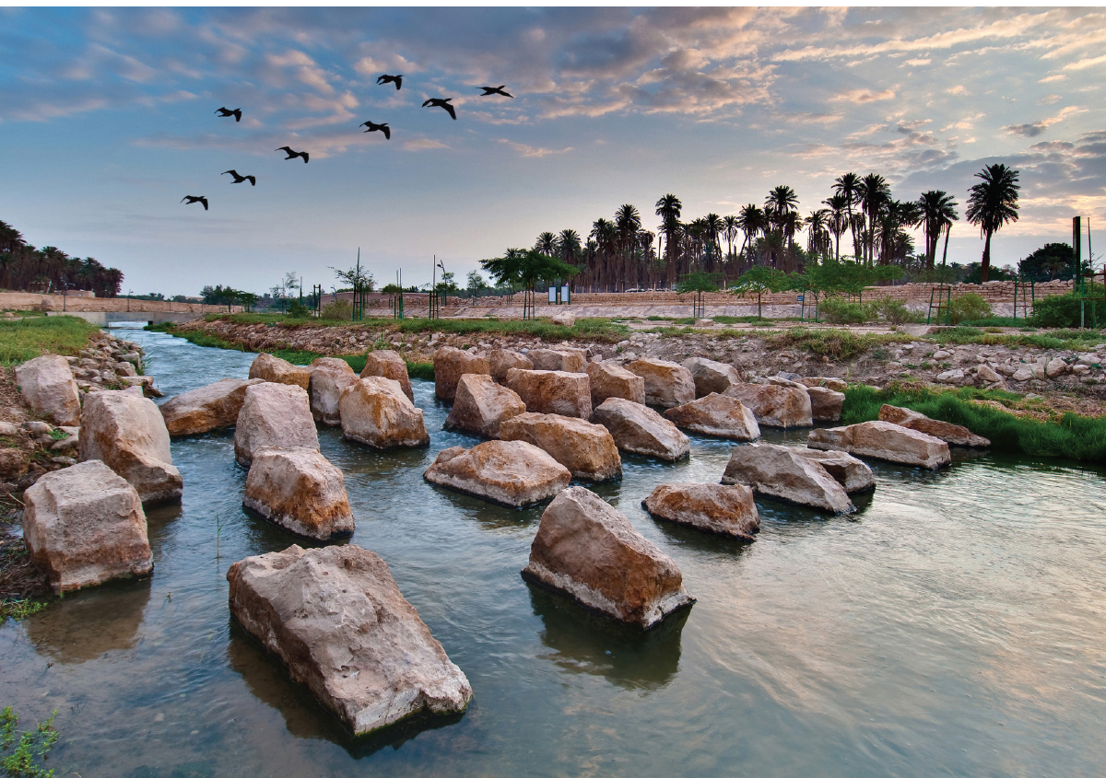
الشكل 4
توجد الموارد الطبيعية في كل مكان؛ في وسط المدينة والحدائق العامة والمتنزهات.

Slide 16
الموارد الطبيعية المتاحة
إن أشعة الشمس والأشجار والماء جميعها موارد طبيعية، كما أنها تشترك في أمر آخر؛ فجميعها لا تنفد؛ لأنها موارد طبيعية متجددة.

Slide 17
تجربة
دراسة مغلف الهدايا

Slide 18
التجربة
الخطوات
1- سوف يعطيك معلمك شيئًا ما لتغلفه. ناقش مع مجموعتك الطرائق المختلفة والمواد التي تُستخدم عادة في تغليفه.

Slide 19
التجربة
الخطوات
2- فكر في الطرائق المختلفة للقيام بذلك. هل الأغلفة مادة عديمة الفائدة؟ وهل يمكن استخدامها مرة أخرى؟ وهل من السهل التخلص منها؟

Slide 20
التجربة
الخطوات
3- غلّف الشيء، ثم اكتب في دفتر العلوم الموارد الطبيعية التي استخدمتها في عملية التغليف هذه.

Slide 21
التجربة
التحليل
1- ما المشكلات التي واجهتها أثناء استخدامك طريقة التغليف؟

Slide 22
التجربة
التحليل
2- لماذا تعتقد أن المادة التي استخدمتها في التغليف هي مادة جيدة؟

Slide 23
الموارد الطبيعية المتجددة

Slide 24
تُسمَّى المواردُ التي يمكن تعويضُها خلال 100عام أو أقل الموارد المتجددة.

Slide 25
فالطاقة الشمسية مورد متجدد يعطينا الطاقة كل يوم منذ ملايين السنين، وهى بذلك توفر الطاقة اللازمة لتقوم النباتات بعملية البناء الضوئي، التي توفر بدورها الغذاء الذي يعتمد عليه الإنسان والحيوان.

Slide 26
هل استخدمت يومًا حاسبة تعمل بالطاقة الشمسية؟
تستخدم هذه الآلات الطاقة الضوئية لإنتاج الطاقة الكهربائية اللازمة للقيام بالعمليات الحسابية.

Slide 27
الأشجار كذلك من الموارد المتجددة؛ لأن معظمها سوف ينمو مرة أخرى بعد قطعه خلال أقل من 100 عام.

Slide 28
يستخدم الناس الأشجار في بناء المنازل وصناعة الأثاث، كما أنها تُحرق بوصفها وقودًا للحصول على الطاقة.
هل تعرف استخدامات أخرى للخشب؟
(انظر الشكل 5).

Slide 29
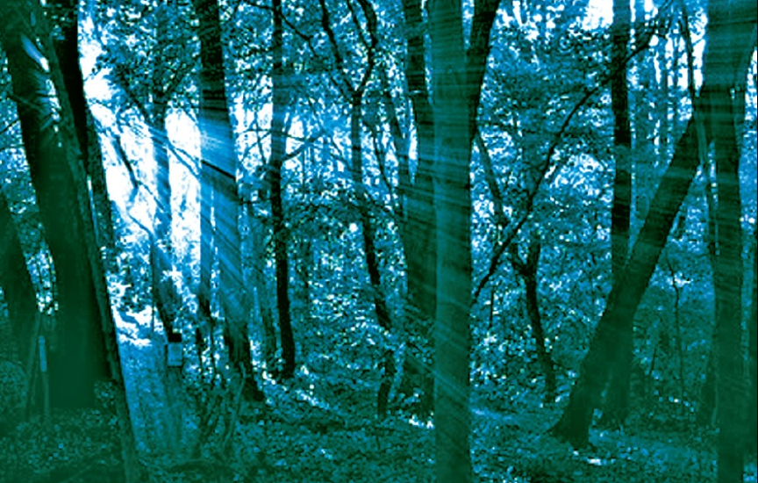


الشكل 5
ضوء الشمس، والأشجار أمثلة على الموارد الطبيعية المتجددة. وكذلك الطوب الطيني المستخدم في بناء المنازل.

Slide 30
ماذا قرأت؟
لماذا تعد الشجرة موردًا طبيعيًّا متجددًا؟
لأن معظم الأشجار تنمو وتقطع ثم تنمو مرة أخرى في أقل من مائة عام.

Slide 31
تجربة عملية
الموارد المتجددة
ارجع إلى كراسة التجارب العملية.

Slide 32
الماء مصدر متجدد آخر.
هل تعلم أن الماء الذي نشربه موجود على الأرض منذ ملايين السنين؟

Slide 33
إذ تُبخّر أشعة الشمس ماء البحار والأنهار والمحيطات، فيتصاعد البخار إلى الغلاف الجوى، ثم يتكاثف ليشكل الغيوم، ثم يتساقط على شكل مطر أو برد أو ثلج، وتتكرر هذه العمليات باستمرار.

Slide 34
ويعرف هذا بدورة الماء في الطبيعة، ومن خلال هذه الدورة يُعاد استخدام الماء مرات عديدة.

Slide 35
تُعد الرياح كذلك مثالًا آخر على الموارد المتجددة، حيث تُستخدم لدفْع القوارب الشراعية في عرض البحر.

Slide 36
كما أن طاقة الرياح كانت تستخدم قديمًا لتحريك طواحين الهواء لرفع الماء من الآبار الجوفية. أما اليوم، فتستخدم في توليد الكهرباء.

Slide 37
الموارد غير المتجددة
هل تلاحظ الفحم الحجري أو النفط الخام من بين مصادر الطاقة في الشكل6؟ على العكس من الموارد الطبيعية المتجددة يحتاج كل من الفحم والنفط إلى ملايين السنين حتى يتكون في باطن الأرض؛ لذا فهي موارد طبيعية غير متجددة،

Slide 38
الموارد غير المتجددة
فالموارد الطبيعية غير المتجددة هي الموارد التي لا يمكن تعويضها طبيعيًّا خلال 100 عام. على كل حال، فإن الفحم الحجري والنفط سوف ينفدان، ولن يبقى منهما شيء ما لم نستبدل بهما موارد طاقة أخرى، أو نقلل استهلاكنا من الطاقة.

Slide 39
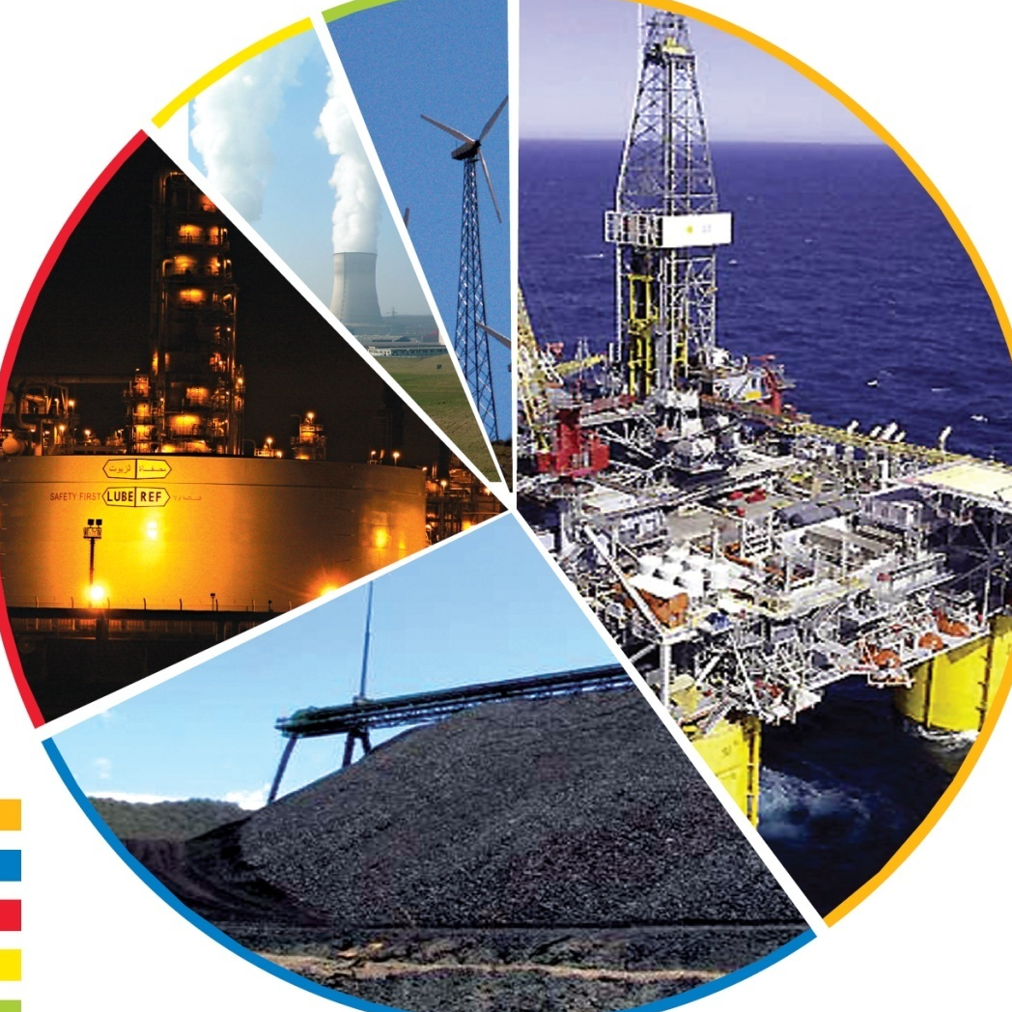

الشكل 6
كما تلاحظ في القطاع الدائري، فإن 39% من حاجتنا إلى الطاقة يوفره النفط، و22% منها يوفره الفحم. ويعتقد العلماء أن لدينا ما يكفى من الفحم حتى 200عام. ولكن إذا بقينا نستخدم النفط بالنسبة الحالية نفسها فإنه سينفد خلال
30-40 سنة.

Slide 40
أعمل قائمة ببعض موارد الطاقة التي تستخدمها في منزلك.

Slide 41
نستخدمُ الطاقةَ الكهربية التي يمكن توليدُها من الخلايا الضوئية.
ويُستخدَم الغازُ الطبيعي في التسخينِ والطبخ.
وتستخدم الشمس في تدفئة المنزل وكذلك تُستخدم الأخشاب في توليد الطاقة الحرارية.

Slide 42
ماذا قرأت؟
ما الذي يجعل الموارد غير متجددة؟
أنها لا يمكن تعويضُها خلالَ 100عام.

Slide 43
كما تلاحظُ أنَّ عمليةَ تكوُّنِ المواردِ غيرِ المتجددةِ بطيئةٌ، وتحتاجُ المواردُ غيرُ المتجددةِ إلى وقتٍ طويلٍ لتتكوَّنَ مرةً أخرى؛ فعمليةُ تكوّنِها بطيئةٌ؛ لذلك يجبُ استخدامُها بحكمةٍ.
يُظهرُ الشكل6 بصورةٍ تقريبيةٍ ما يحتاجُ إليه العالَم من الطاقةِ اليومَ. فإذا نفدت مصادر النفط الخام، فكيف يكون شكل القطاع الدائري أعلاه؟

Slide 44
العلوم عبر المواقع الإلكترونية
وسائل النقل المعتمدة على البنزين والكهرباء
ارجع إلى المواقع الإلكترونية عبر شبكة الإنترنت للحصول على معلومات حول المركبات التي تعمل بالكهرباء والبنزين.

Slide 45
نشاط
فسر كيف تعمل السيارات المهجنة، وكيف تحافظ على البنزين مقارنة بالسيارات العادية؟

Slide 46
المحافظة على الموارد
هو التدرب على حماية الموارد الطبيعية والحفاظ عليها بحيث تبقى دائما متوافرة.
وكما ستتعلم فيما يلي، فإن كلا من الموارد المتجددة، مثل: الماء والهواء والغذاء، والموارد غير المتجددة، مثل: النفط والفحم الحجري، تحتاج إلى حمايتها والحفاظ عليها.

Slide 47
ويوضح الشكل 7 إحدى الطرق التي يستخدمها الناس ليحافظوا على النفط. وقد نهانا الله في محكم تنزيله عن هدر الموارد التي سخرها لنا والإسراف فيها، فقال تعالى:

Slide 48
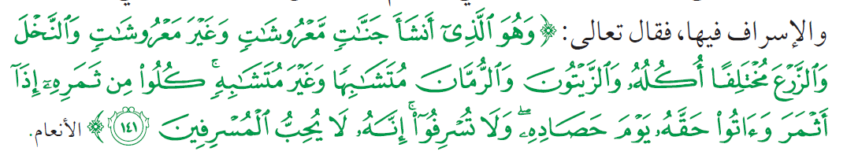

Slide 49
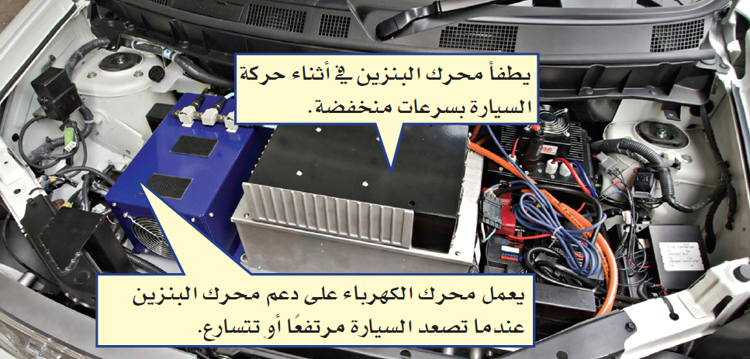
الشكل 7
يطفأ محرك البنزين في أثناء حركة السيارة بسرعات منخفضة.
يعمل محرك الكهرباء على دعم محرك البنزين عندما تصعد السيارة مرتفعًا أو تتسارع.
السيارات المعتمدة على البنزين والكهرباء -كالتي في الشكل- تقلل من استخدام البنزين؛ فهي تحتوى على محركين: أحدهما يعمل بالبنزين، والآخر بالكهرباء.

Slide 50
مراجعة الدرس الأول

Slide 51
الخلاصة
مشكلات في الغابات المطيرة
يتم قطع أشجار الغابات المطيرة بمعدل سريع جدًّا.
إزالةُ الغاباتِ المطيرةِ يسببُ انقراضَ الكثيرِ من الأنواعِ البريةِ، والقضاءَ على النباتاتِ التي يمكنُ أنْ تزوِّدَنا بالأدوية.

Slide 52
الخلاصة
الموارد الطبيعية
تشتمل الموارد الطبيعية على كل شيء تحتاج إليه المخلوقات الحية للاستمرار في الحياة.

Slide 53
الخلاصة
الموارد الطبيعية المتاحة
الموارد المتجددة يمكن تجددها خلال 100سنه أو أقل.
تحتاج الموارد غير المتجددة إلى أكثر من 100عام لتتجدد.

Slide 54
اختبر نفسك
1- عدد بعض الموارد الطبيعية.
الماء والتربة والهواء والأشجار والذهب والألمونيوم والنفط والفحم الحجري والغاز الطبيعي والمحاصيل الزراعية وضوء الشمس.

Slide 55
2- صَـنِّـف المواردَ في القائمة التي حصَلْتَ عليها من إجابةِ السؤالِ أعلاه إلى متجددةٍ وغيرِ متجددةٍ. وفسِّرْ لماذا؟
الموارد المتجددة هي:
الماء، الهواء، ضوء الشمس، الأشجار، المحاصيل الزراعية.
الموارد غير المتجددة هي:
التربة، والذهب، والألومنيوم، والنفط، والفحم الحجري، والغاز الطبيعي.

Slide 56
3- صف كيف يستخدم الأرنب الموارد الطبيعية للمحافظة على بقائه حيًّا؟
يستخدم الأرنب الماء للشرب كما يتغذى على الأعشاب والنباتات ويستخدم الجحور في الأرض كمأوى ولتخزين الطعام.

Slide 57
4- التفكير الناقد
هل الغابات المطيرة متجددة أم لا؟ فسر إجابتك.
الشجرة الواحدة في الغابة المطيرة تعد مصدرًا متجددًا؛ لأنه يمكن غرس شجرة مكانها من جديد، أما الغابة ككل فتعد مصدرا غير متجدد؛ لأن إعادتها إلى ما كانت عليه يحتاج إلى أكثر من 100عام.

Slide 58
تطبيق المهارات
5- تتبع مراحل تحويل غصن شجرة إلى عصا مضرب معروضة في واجهة متجر، وصف جميع أشكال الطاقة، وعمليات التغليف اللازمة لتحويله إلى منتج تجارى.

Slide 59
تنمو الشجرة ثم تقطع ويقسم خشبها إلى قطع ثم تشكل القطع الخشبية إلى عصا مضرب ثم تصبغ عصا المضرب وتدهن وتشحن ثم ترسل إلى المحلات حيث يجري عرضها وبيعها.

Slide 60
العلوم عبر المواقع الإلكترونية
لمزيد من الاختبارات القصيرة ارجع إلى الموقع الإلكتروني:
www.obeikaneducation.com

